Slide 1
Основы управления программными проектами
Ю. П. Ехлаков

Slide 2
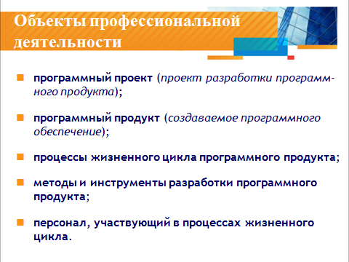


Slide 3
Проблемы реализации
программных проектов
35 % проектов завершились в срок, не превы-сели бюджет и реализовали все требуемые функции
46 % проектов завершились с опозданием, рас-ходы превысили бюджет, требуе-мые функции не были реализованы
в полном объеме
19 % проектов полностью про-валились и были аннулированы до завершения

Slide 4
Особенности управления программными проектами
программный продукт не материален, его нельзя увидеть
в процессе конструирования и оперативно повлиять
на его реализацию;
жизненный цикл ПП в существующих стандартах описан
в общем виде , его, необходимо адаптировать под специфику конкретного продукта;
программные продукты как результаты творческого труда
не поддаются точному оцениванию, как по времени создания, так и по требуемому бюджету.

Slide 5
Основы управление программными проектами
Проект — это комплекс взаимосвязанных мероприятий, предназначенных для достижения целевых результатов в течение заданного периода времени и при установленном бюджете
в условиях ограниченных ресурсов.
Проект – это комплекс действий, для получения конкретных уникальных результатов в рамках отведенного времени и
в пределах утвержденного бюджета.
Проект — комплекс уникальных действий, не опирающийся на организационную структуру, имеющий определенные дату начала и окончания, расписание, стоимость.

Slide 6

какие задачи должны быть решены в результате проекта;
Цели
проекта
желаемый результат, в пределах заданного интервала времени;
какие потребности бизнеса будут удовлетворены.

Slide 7
Примеры
формулировки
целей
проекта
завоевание определенной доли рынка за счет вывода нового ПП;
разработка ПП под потребности бизнеса конкретного заказчика;
доработка ПП приведения его функционала в соответствие
с изменениями в законодательстве.

Slide 8
Результаты проекта должны определять
какие конкретные выгоды получит заказчик
в результате проекта;
какой продукт или услуга будут получены
по окончании проекта;
краткое описание, ключевые свойства и характеристики продукта/услуги.

Slide 9
Ограничения сокращают варианты реализации проекта
требования обязательной сертификация продукта
на соответствие определенным стандартам;
требования на использование конкретной программно-аппаратной платформы;
специфические требования к защите информации.

Slide 10
Оптимальная реализации программного проекта
проект должен быть выполнен в срок, в соответствии
со спецификациями и в пределах запланированного бюджета;
правило «железного треугольника» - ни один из углов треугольника не может быть изменен без изменения других;
проблема - нахождение приемлемого баланса между требованиями заказчиков и исполнителей.

Slide 11
Содержание
Стоимость
Время

Slide 12
Персонал
Продукт
Процесс
проекта
Профессионализм
Стабильность
Мотивация
Эффективность коммуникаций
Техническая сложность
Критичность для заказчика
Проект
более 12 мес.
Длительность — от 6 до 12 мес.

Slide 13
Управление проектом
руководство работами команды исполнителей
проекта
планирования и контроля выполнения работ
на всех этапах ЖЦ;
планирование и управление рисками;
организация командной работы исполнителей.

Slide 14
Стандарт PMBOK
пять этапов жизненного цикла проекта
инициация
исполнение
планирование
завершение
мониторинг и управление

Slide 15
Стандарт PMBOK
9 процессов по управлению проектами
Интеграция
управления проектом
Управление коммуни-кациями проекта
Управление
стоимостью проекта
Управление
содержанием проекта
Управление
качеством проекта
Управление
рисками проекта
Управление
сроками проекта
Управление
человеческими ресурсами проекта
Управление
поставками проекта

Slide 16
Пример распределения процессов (работ по этапам)
Процессы,этапы | Инициация | Планирование
1. Интеграция управления проектом | 4.1 Разработка Устава проекта 4.2 Разработка предвари- тельного описания содержания проекта | 4.3 Разработка плана управления проектом
2. Управление содержанием проекта |  | 5.1 Планирование содержания проекта 5.2 Определение содержания 5.3 Создание иерархической структуры работ (ИСР)
3. Управление сроками проекта |  | 6.1 Определение состава операций 6.2 Определение взаимосвязей операций 6.3 Оценка ресурсов операций 6.4 Оценка длительности операций 6.5 Разработка расписания

Slide 17
Состав участников проекта
Инициатор проекта
Инвестор
Соисполнители проекта
Заказчик
Руководитель проекта
Куратор проекта

Slide 18
Функциональные роли
Функциональные роли
Бизнес-анаталик
Менеджер проекта
Разработчик
Архитектор
Инженер по инфроструктуре проекта
Менеджер по
работе с заказ-чиками

Slide 19
Функциональные ролевые группы
Управление проектом
Управление архитектурой продукта
Создание кода
Тестирование
Управление выпуском
Удовлетворение потребителя

